Slide 1
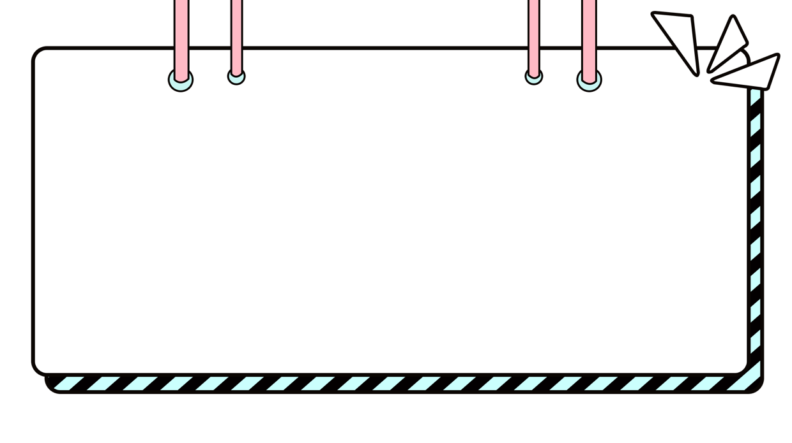
Khởi động

Slide 2
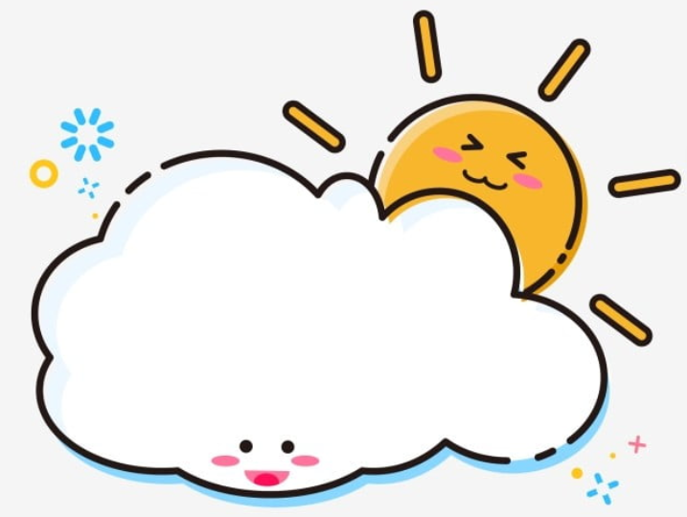
Bài 19: Chữ A và những người bạn
TIẾT 1 – 2
ĐỌC

Slide 3
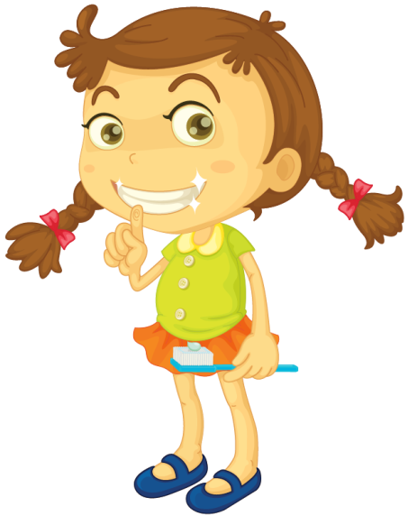
Mục tiêu bài học
1
Đọc đúng các tiếng dễ đọc sai
Biết đọc lời kể chuyện trong bài với ngữ điệu phù hợp
2
Hiểu nội dung bài: Nói về câu chuyện của chữ A và nhận thức về việc cần có bạn bè.
3

Slide 4
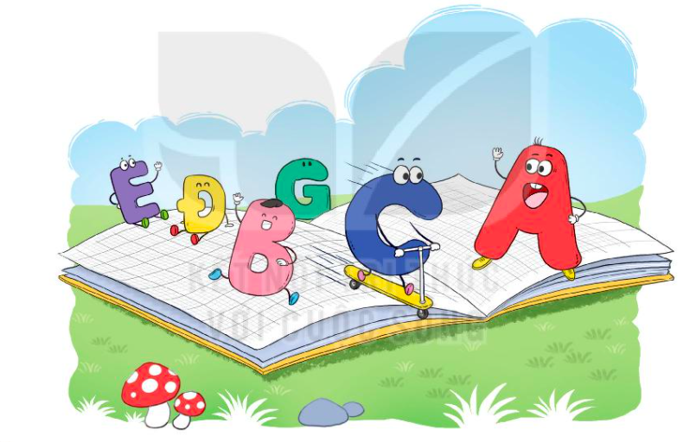
Qua tên bài và tranh minh hoạ, đoán nội dung bài học.

Slide 5
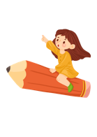
Chữ A và những người bạn
Tôi là chữ A. Từ lâu, tôi đã nổi tiếng. Hễ nhắc đến tên tôi, ai cũng biết. Khi vui sướng quá, người ta thường reo lên tên tôi. Khi ngạc nhiên, sửng sốt, người ta cũng gọi tên tôi.
Tôi đứng đầu bằng chữ cái tiếng Việt. Trong bảng chữ cái của nhiều nước, tôi cũng được người ta trân trọng xếp ở đầu hàng. Hằng năm, cứ đến ngày khai trường, rất nhiều trẻ em làm quen với tôi trước tiên.
Tôi luôn mơ ước chỉ mình tôi làm ra một cuốn sách. Nhưng rồi, tôi nhận ra rằng, nếu chỉ một mình, tôi chẳng thể nói được với ai điều gì. Một cuốn sách chỉ toàn chữ A không thể là cuốn sách mà mọi người muốn đọc. Để có cuốn sách hay, tôi cần các bạn B, C, D, Đ, E,…
Chúng tôi luôn ở bên nhau và cần có nhau trên những trang sách.
Các bạn nhỏ hãy gặp chúng tôi hằng ngày nhé!
( Theo Trần Hoài Dương)
Đọc mẫu

Slide 6
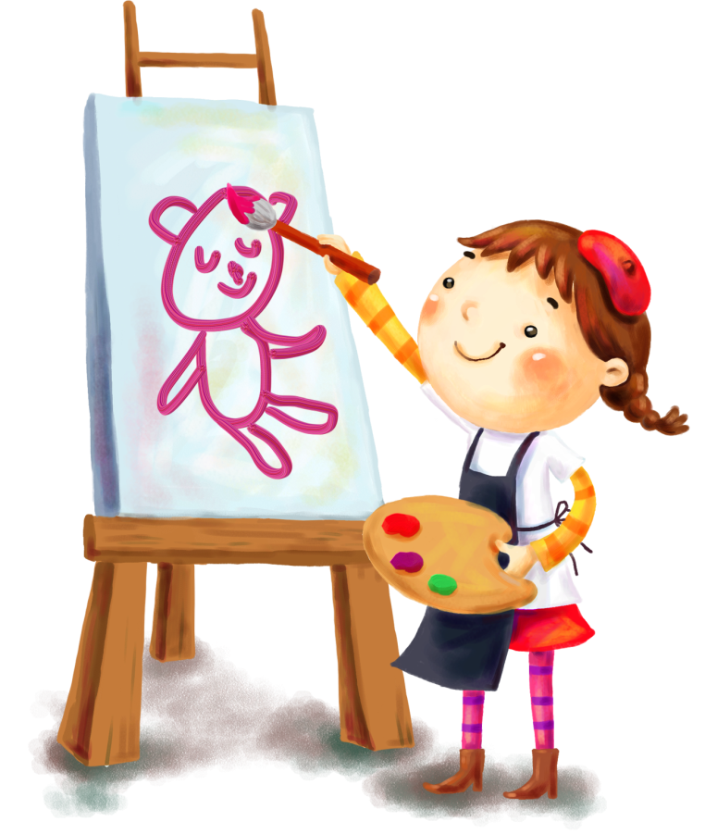
Luyện đọc từ khó
sửng sốt
trân trọng
trang sách

Slide 7
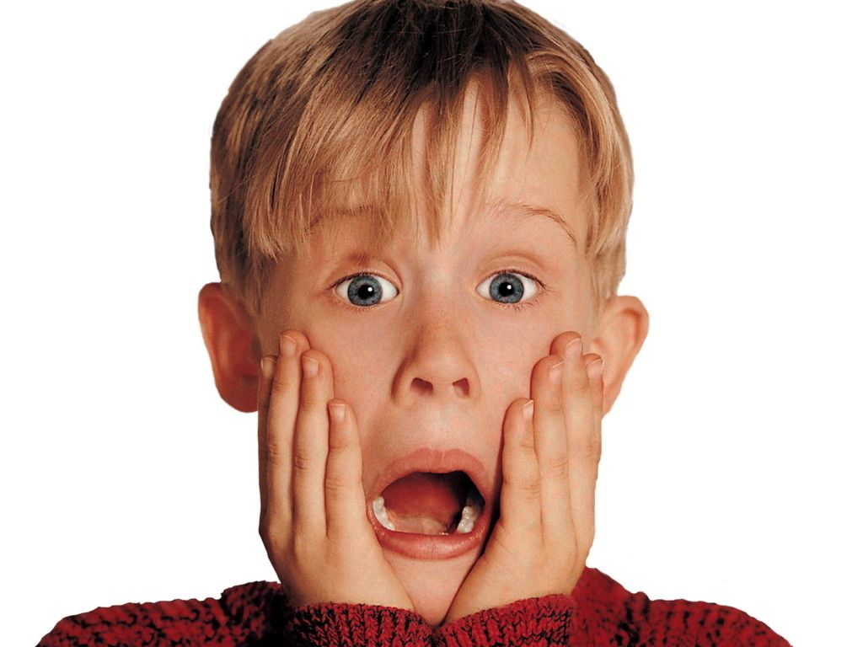
ĐỌC
Giải nghĩa từ
sửng sốt
: ngạc nhiên, kinh ngạc tới mức ngẩn người ra.

Slide 8
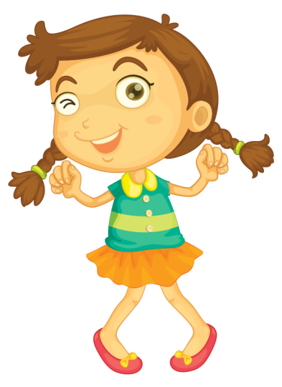
Luyện đọc câu dài
Một cuốn sách chỉ toàn chữ A không thể là cuốn sách mà mọi người muốn đọc.

Slide 9
Chữ A và những người bạn
Tôi là chữ A. Từ lâu, tôi đã nổi tiếng. Hễ nhắc đến tên tôi, ai cũng biết. Khi vui sướng quá, người ta thường reo lên tên tôi. Khi ngạc nhiên, sửng sốt, người ta cũng gọi tên tôi.
Tôi đứng đầu bằng chữ cái tiếng Việt. Trong bảng chữ cái của nhiều nước, tôi cũng được người ta trân trọng xếp ở đầu hàng. Hằng năm, cứ đến ngày khai trường, rất nhiều trẻ em làm quen với tôi trước tiên.
Tôi luôn mơ ước chỉ mình tôi làm ra một cuốn sách. Nhưng rồi, tôi nhận ra rằng, nếu chỉ một mình, tôi chẳng thể nói được với ai điều gì. Một cuốn sách chỉ toàn chữ A không thể là cuốn sách mà mọi người muốn đọc. Để có cuốn sách hay, tôi cần các bạn B, C, D, Đ, E,…
Chúng tôi luôn ở bên nhau và cần có nhau trên những trang sách.
Các bạn nhỏ hãy gặp chúng tôi hằng ngày nhé!
( Theo Trần Hoài Dương)
Đọc nối tiếp đoạn
Câu chuyện được chia thành mấy đoạn

Slide 10
Chữ A và những người bạn
Tôi là chữ A. Từ lâu, tôi đã nổi tiếng. Hễ nhắc đến tên tôi, ai cũng biết. Khi vui sướng quá, người ta thường reo lên tên tôi. Khi ngạc nhiên, sửng sốt, người ta cũng gọi tên tôi.
Tôi đứng đầu bằng chữ cái tiếng Việt. Trong bảng chữ cái của nhiều nước, tôi cũng được người ta trân trọng xếp ở đầu hàng. Hằng năm, cứ đến ngày khai trường, rất nhiều trẻ em làm quen với tôi trước tiên.
Tôi luôn mơ ước chỉ mình tôi làm ra một cuốn sách. Nhưng rồi, tôi nhận ra rằng, nếu chỉ một mình, tôi chẳng thể nói được với ai điều gì. Một cuốn sách chỉ toàn chữ A không thể là cuốn sách mà mọi người muốn đọc. Để có cuốn sách hay, tôi cần các bạn B, C, D, Đ, E,…
Chúng tôi luôn ở bên nhau và cần có nhau trên những trang sách.
Các bạn nhỏ hãy gặp chúng tôi hằng ngày nhé!
( Theo Trần Hoài Dương)
Đọc theo nhóm

Slide 11
Chữ A và những người bạn
Tôi là chữ A. Từ lâu, tôi đã nổi tiếng. Hễ nhắc đến tên tôi, ai cũng biết. Khi vui sướng quá, người ta thường reo lên tên tôi. Khi ngạc nhiên, sửng sốt, người ta cũng gọi tên tôi.
Tôi đứng đầu bằng chữ cái tiếng Việt. Trong bảng chữ cái của nhiều nước, tôi cũng được người ta trân trọng xếp ở đầu hàng. Hằng năm, cứ đến ngày khai trường, rất nhiều trẻ em làm quen với tôi trước tiên.
Tôi luôn mơ ước chỉ mình tôi làm ra một cuốn sách. Nhưng rồi, tôi nhận ra rằng, nếu chỉ một mình, tôi chẳng thể nói được với ai điều gì. Một cuốn sách chỉ toàn chữ A không thể là cuốn sách mà mọi người muốn đọc. Để có cuốn sách hay, tôi cần các bạn B, C, D, Đ, E,…
Chúng tôi luôn ở bên nhau và cần có nhau trên những trang sách.
Các bạn nhỏ hãy gặp chúng tôi hằng ngày nhé!
( Theo Trần Hoài Dương)
Đọc toàn bài

Slide 12
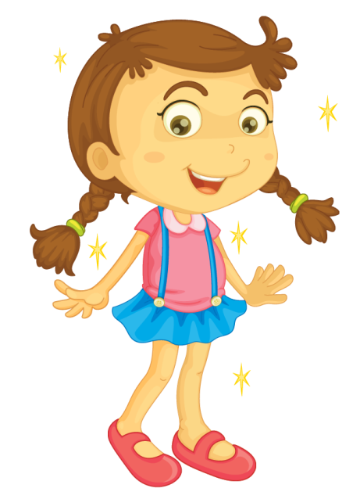
Trả lời câu hỏi

Slide 13
1. Trong bảng chữ cái tiếng Việt, chữ A đứng ở vị trí nào?
→ Trong bảng chữ cái tiếng Việt, chữ A đứng đầu.
2. Chữ A mơ ước điều gì?
→ Chữ A mơ ước một mình nó làm ra một cuốn sách.

Slide 14
3. Chữ A nhận ra điều gì?
→ Chữ A nhận ra rằng, nếu chỉ có một mình, chữ A chẳng thể nói được điều gì với ai.
4. Chữ A muốn nhắn nhủ điều gì với các bạn?
a. Chăm viết chữ cái
b. Chăm đọc sách
c. Chăm xếp các chữ cái

Slide 15
Chữ A và những người bạn
Tôi là chữ A. Từ lâu, tôi đã nổi tiếng. Hễ nhắc đến tên tôi, ai cũng biết. Khi vui sướng quá, người ta thường reo lên tên tôi. Khi ngạc nhiên, sửng sốt, người ta cũng gọi tên tôi.
Tôi đứng đầu bằng chữ cái tiếng Việt. Trong bảng chữ cái của nhiều nước, tôi cũng được người ta trân trọng xếp ở đầu hàng. Hằng năm, cứ đến ngày khai trường, rất nhiều trẻ em làm quen với tôi trước tiên.
Tôi luôn mơ ước chỉ mình tôi làm ra một cuốn sách. Nhưng rồi, tôi nhận ra rằng, nếu chỉ một mình, tôi chẳng thể nói được với ai điều gì. Một cuốn sách chỉ toàn chữ A không thể là cuốn sách mà mọi người muốn đọc. Để có cuốn sách hay, tôi cần các bạn B, C, D, Đ, E,…
Chúng tôi luôn ở bên nhau và cần có nhau trên những trang sách.
Các bạn nhỏ hãy gặp chúng tôi hằng ngày nhé!
( Theo Trần Hoài Dương)
Luyện đọc lại toàn bài

Slide 16
Luyện tập

Slide 17
Nói tiếp lời của chữ A để cảm ơn các bạn chữ:
Cảm ơn các bạn. Nhờ có các bạn, chúng ta đã ……………………………………………………..………
làm nên những cuốn sách hay.
2. Những từ nào dưới đây chỉ cảm xúc?
vui sướng
ngạc nhiên
nổi tiếng

Slide 18
Củng cố, dặn dò

